Slide 1
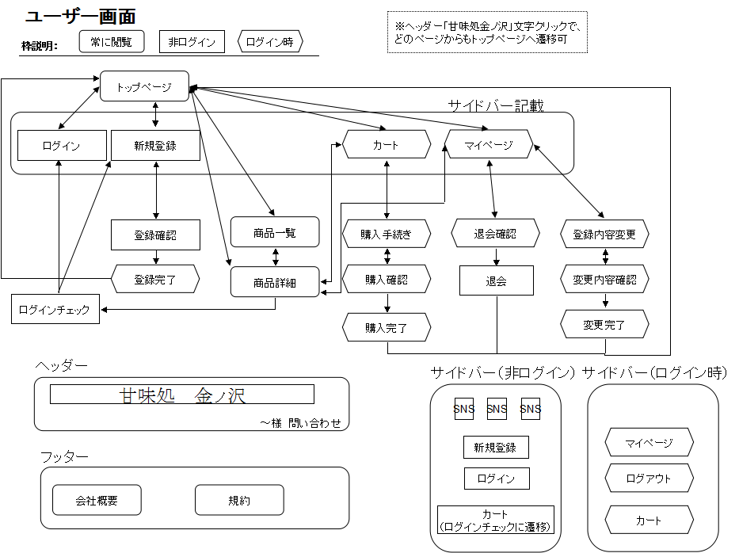
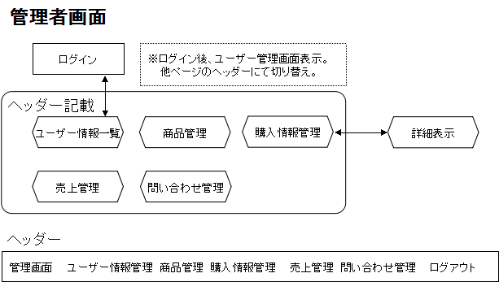
10.画面遷移図

Slide 2
ユーザー画面
※ヘッダー「甘味処金ノ沢」文字クリックで、
どのページからもトップページへ遷移可
枠説明：
常に閲覧
非ログイン
ログイン時
トップページ
サイドバー記載
ログイン
新規登録
カート
マイページ
登録確認
商品一覧
購入手続き
退会確認
登録内容変更
登録完了
商品詳細
購入確認
退会
変更内容確認
ログインチェック
購入完了
変更完了
ヘッダー
サイドバー（非ログイン）
サイドバー（ログイン時）
甘味処 金ノ沢
SNS
SNS
SNS
～様 問い合わせ
新規登録
マイページ
フッター
ログイン
ログアウト
会社概要
規約
カート
（ログインチェックに遷移）
カート

Slide 3
管理者画面
ログイン
※ログイン後、ユーザー管理画面表示。
他ページのヘッダーにて切り替え。
ヘッダー記載
ユーザー情報一覧
商品管理
購入情報管理
詳細表示
売上管理
問い合わせ管理
ヘッダー
管理画面 ユーザー情報管理 商品管理 購入情報管理 売上管理 問い合わせ管理 ログアウト

